Slide 1
Розробка веб-сайту зі створення
NFT-зображень для блокчейну
Титаренко Володимир · група 441 · спец. 124 «Системний аналіз»
Керівник: ст. викл. Яресько Д. І. · ХАІ, каф. 404
Series Lab v1.9.0 · lab.w3ir.io

Slide 2
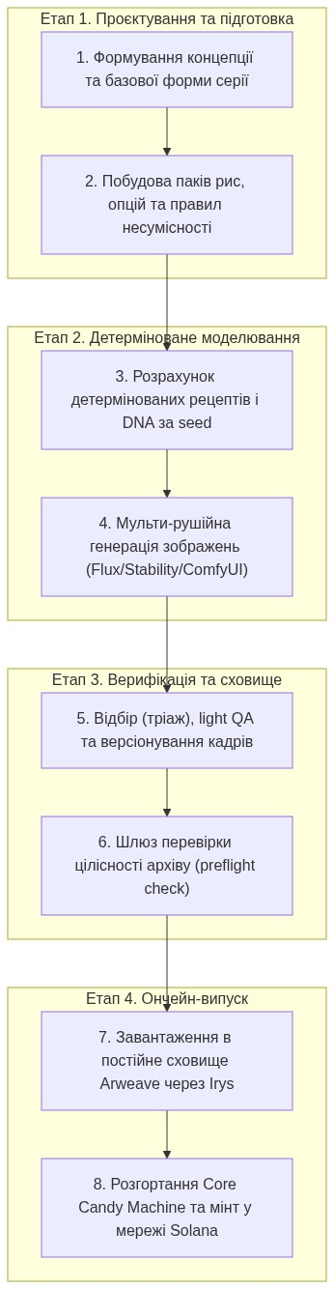
Актуальність і проблема
Шлях автора розбитий на окремі інструменти
Помилка після завантаження в постійне сховище невиправна
Сторонні сервіси часто просять приватний ключ
Потрібна єдина система без ключів на сервері

Slide 3
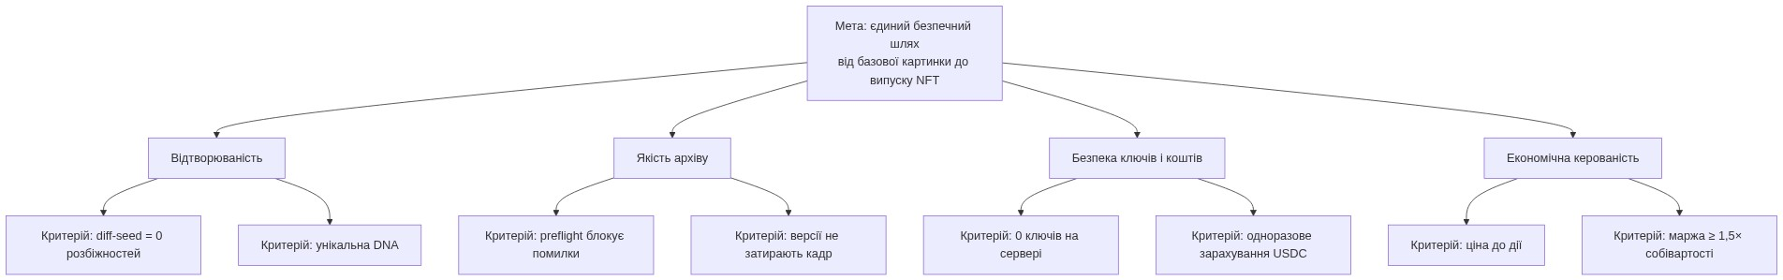
Мета і дерево цілей
Мета: від базової картинки до перевіреного архіву й випуску в Solana без передачі ключів на сервер.

Slide 4
Аналоги та ефект «до / після»
Параметр | До | Після (Series Lab)
Інструменти | 4–6 розрізнених | 1 майстерня + CLI
Відтворюваність | зазвичай немає | зерно + diff-seed
Перевірка архіву | ручна | preflight блокує помилки
Ключі | ризик веб-форм | лише локальний CLI
Витрати API | після факту | ціна → резерв → refund

Slide 5
Вимоги → модуль → тест
ФВ-2 / НВ-1 → rng/build → diff-seed
ФВ-8 → preflight → тести + сценарій 2
ФВ-10 / НВ-2 → secrets + CLI → сценарії 3, 5
ФВ-11 / НВ-4 → solpay/billing → одноразове зарахування
ФВ-14 / НВ-8 → locales + docs:check / audit:i18n

Slide 6
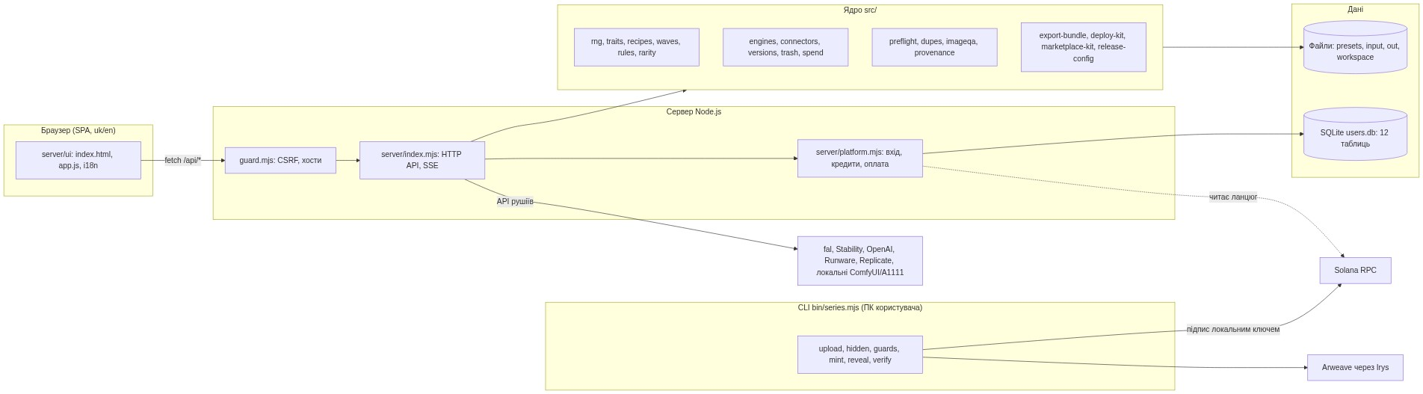
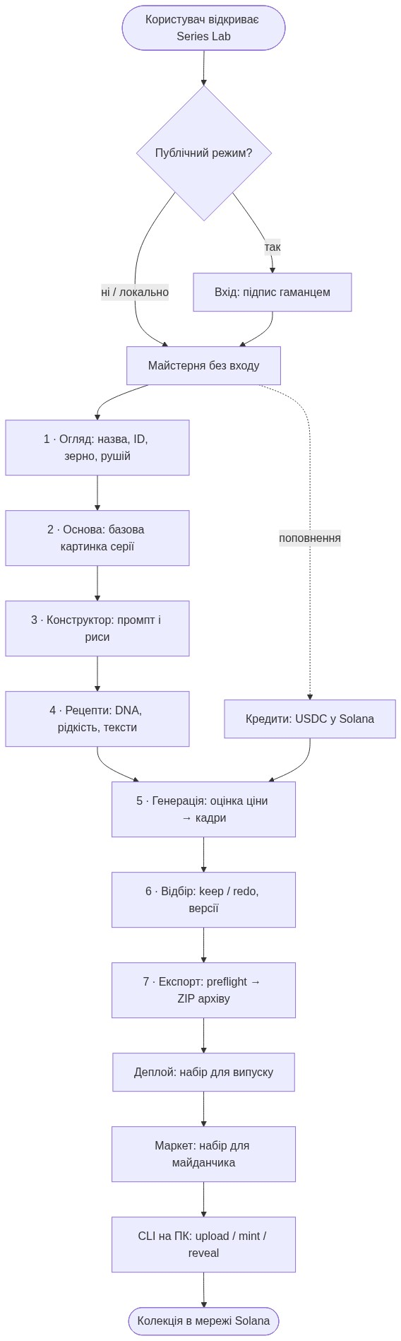
Архітектура та взаємодія з користувачем

Slide 7
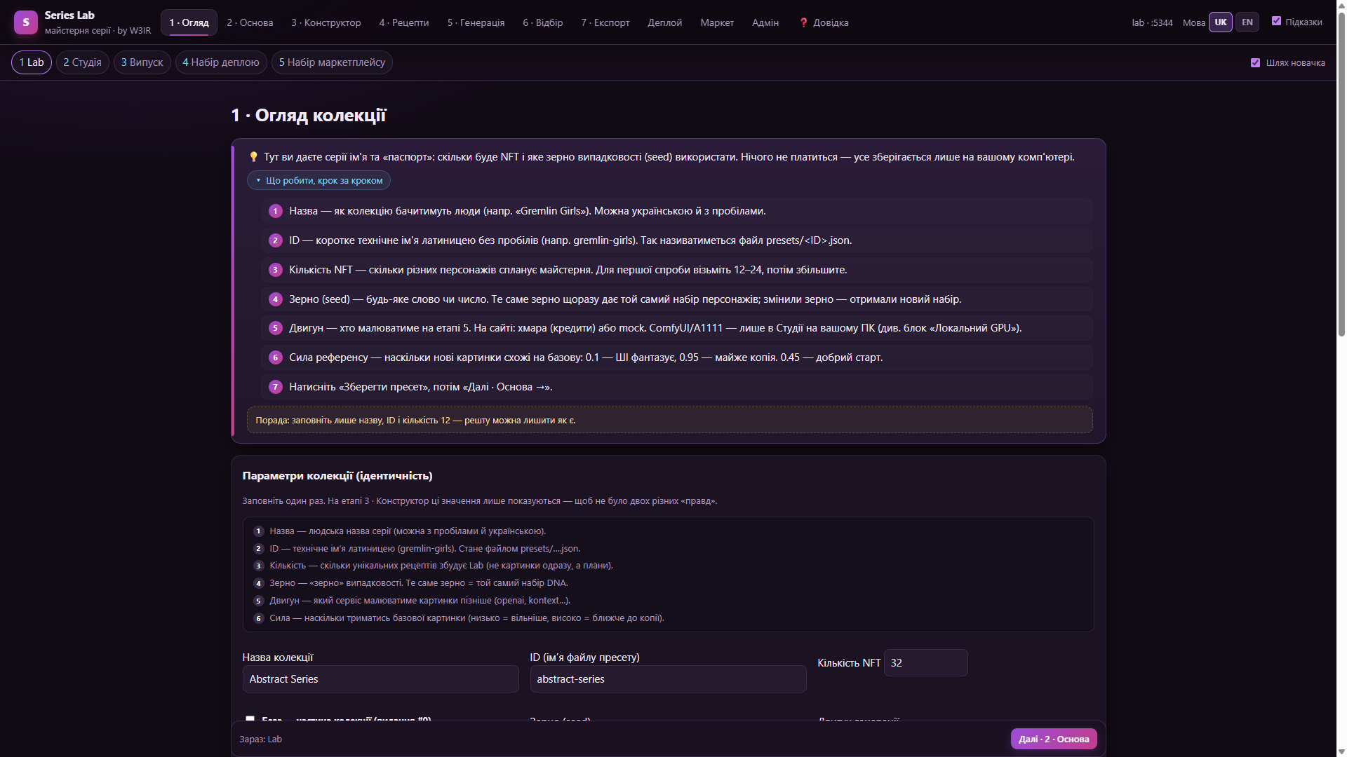
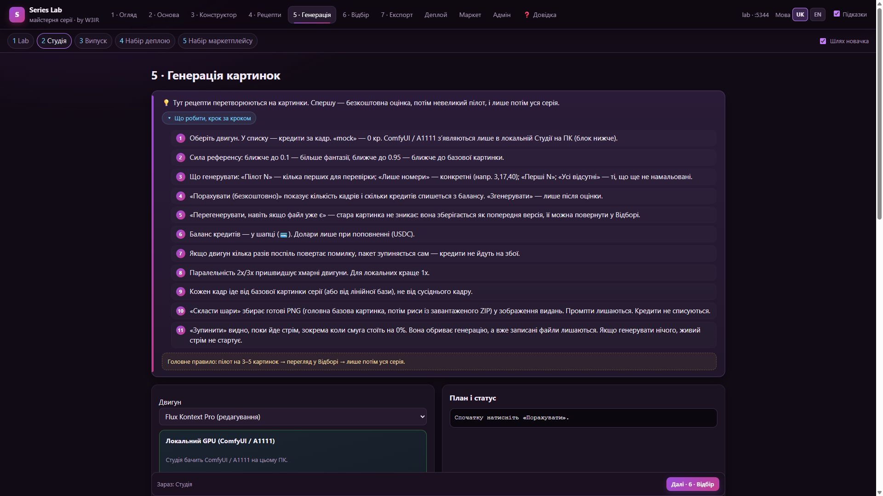
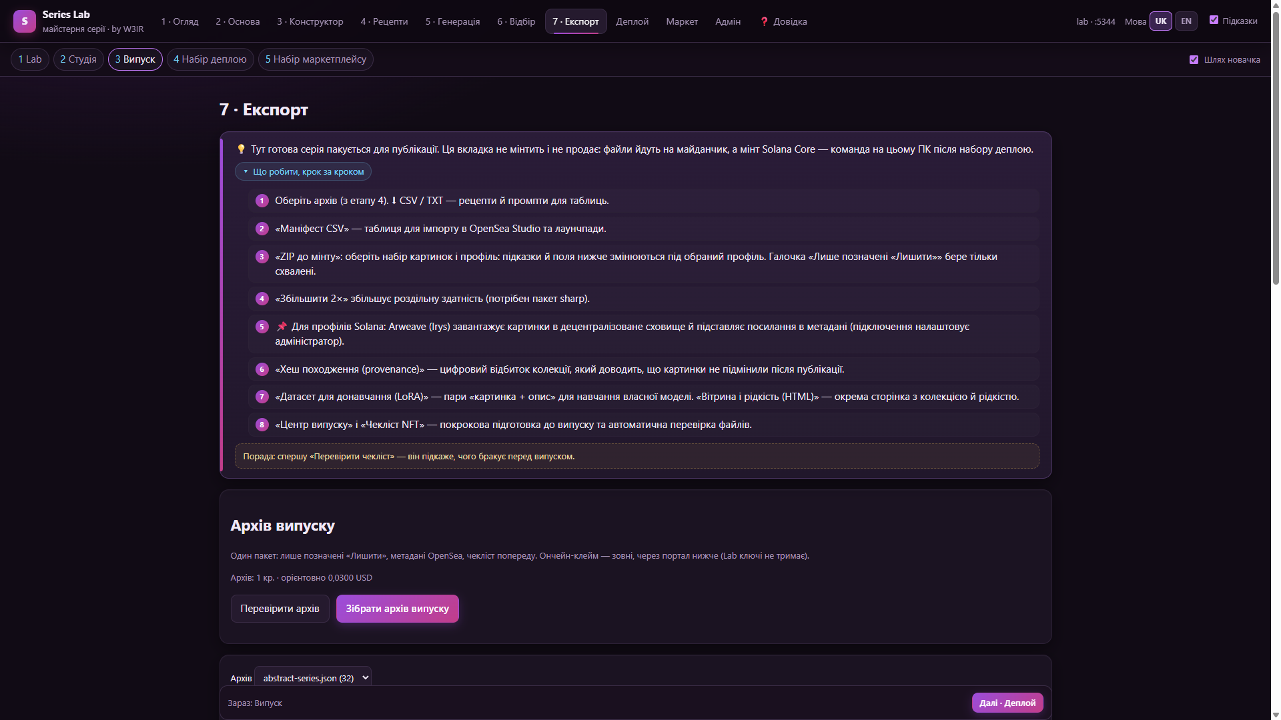
Майстерня: етапи роботи (скріни)

Slide 8
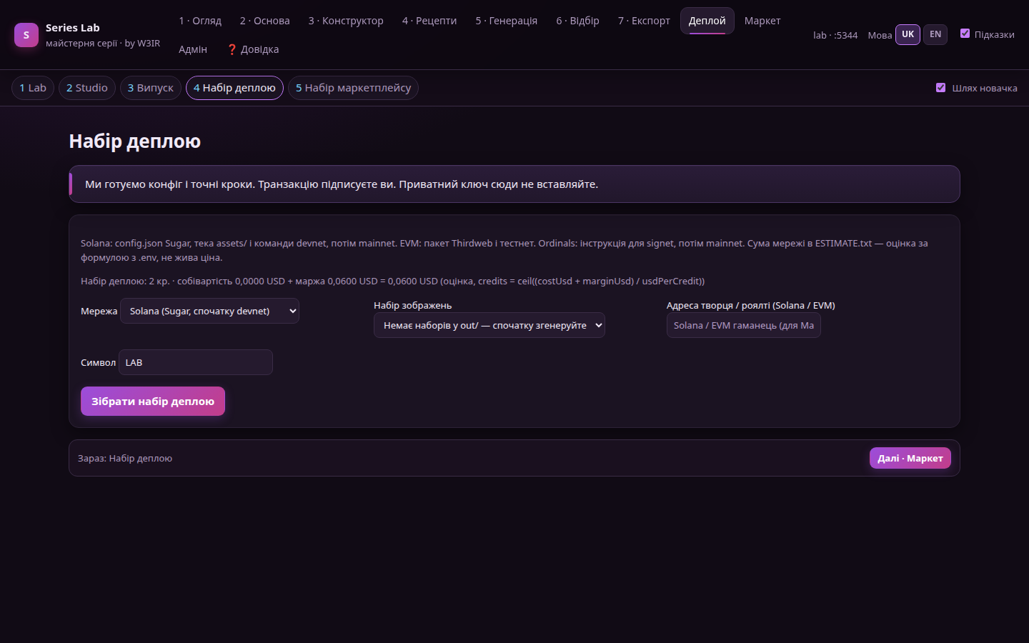
Ворота перевірки та набір деплою
Помилки preflight блокують ZIP (HTTP 422)
Попередження лише інформують
Деплой готує кроки; ключ у браузер не вводиться

Slide 9
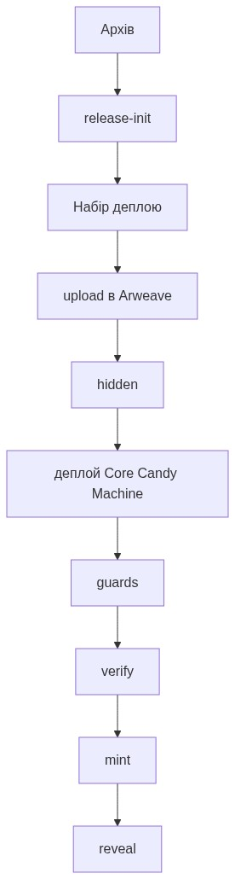
Шлях випуску на Solana
release-init → upload → hidden → guards → verify → mint → reveal

Slide 10
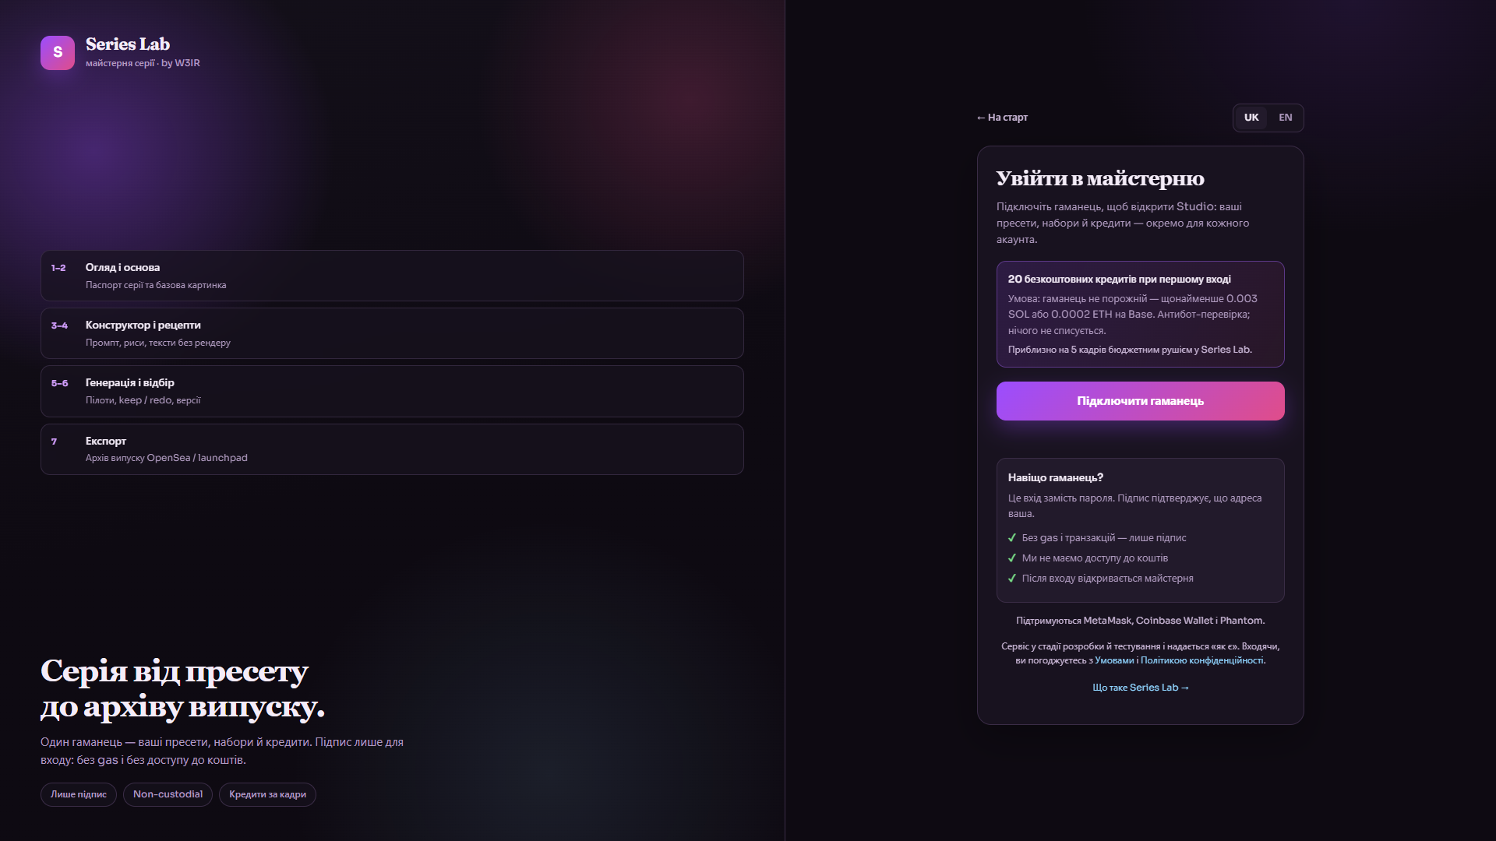
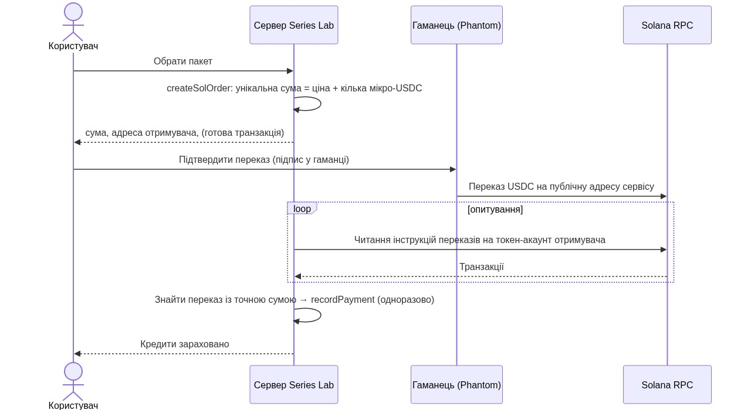
Вхід гаманцем і оплата USDC

Slide 11
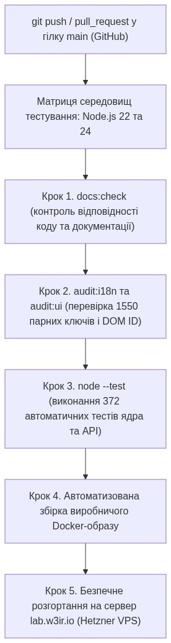
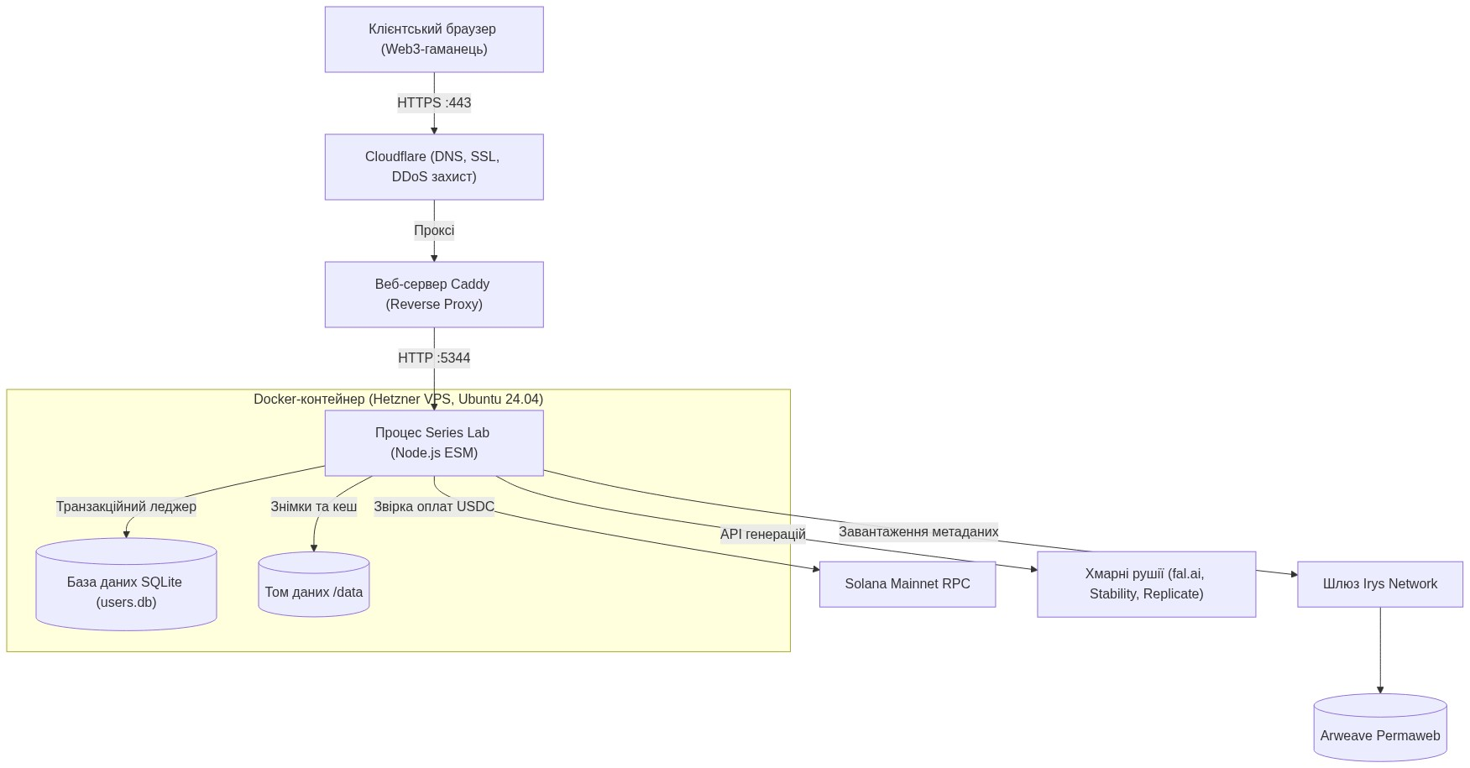
Якість: 439 тестів, npm run ci, Docker

Slide 12
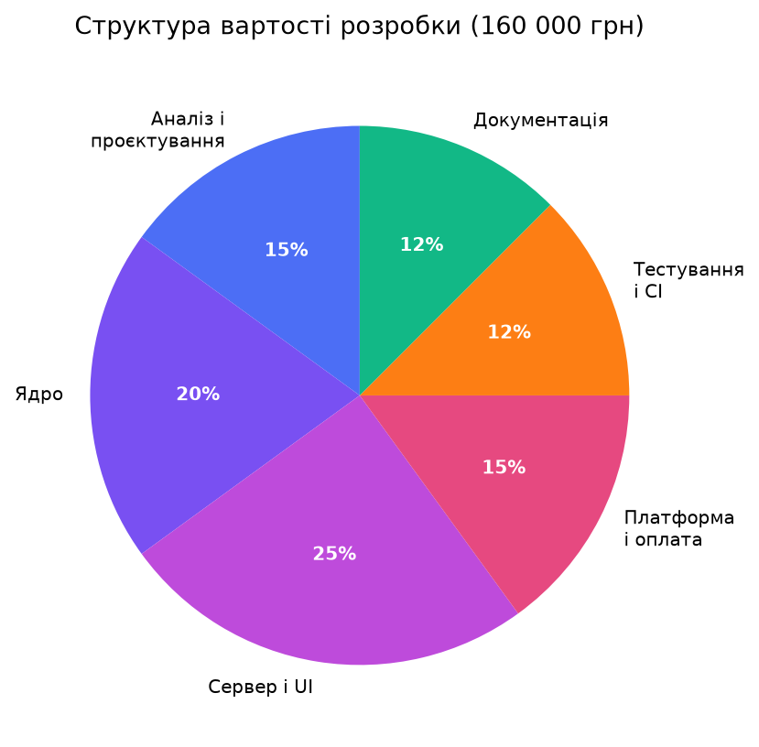
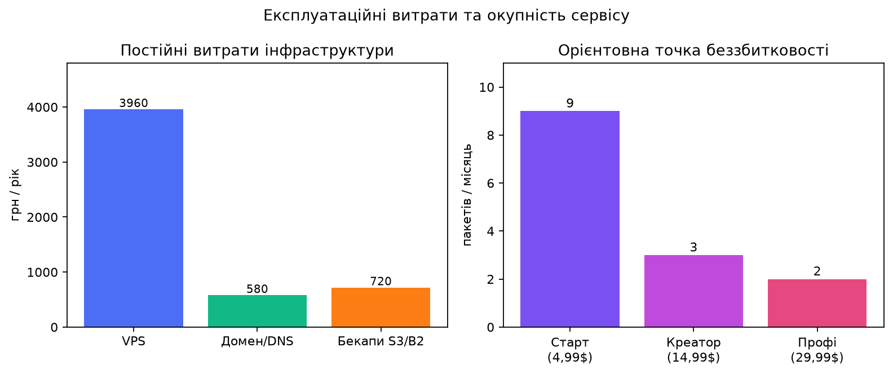
Економіка

Slide 13
Апробація
Публічна бета: https://lab.w3ir.io
Документація: https://studio.w3ir.io
Протокол А1–А7 і сценарії 1–6 — пройдено 05.10.2026
Акт про дослідну експлуатацію — файл 17

Slide 14
Висновки
Створено Series Lab v1.9.0: майстерня, 25 CLI, 94 API, 439 тестів.
Ключі не на сервері · USDC напряму · preflight · відтворюваність.
Дякую за увагу!

